Slide 1
История и философия науки
Макиенко Марина Алексеевна

Slide 2

Различные подходы к пониманию предмета философии науки

Slide 3
ФИЛОСОФИЯ НАУКИ
философское направление, предметом которого является наука как эпистемологический и социокультурный феномен.
Термин «философия науки» впервые появился в работе Е. Дюринга «Логика и философия науки» (Лейпциг, 1878).
Notes:
Проблематика философии науки (структура и развитие научного знания) восходит к Платону и Аристотелю.
С формированием науки Нового времени философия науки в единстве с теорией познания становится важнейшей областью философского исследования в работах Ф. Бэкона, Декарта, Лейбница, д' Аламбера, Дидро, Канта, Фихте, Гегеля, позже Б. Больцано, который еще ограничивается термином «наукоучение».

Slide 4
ПОЗИТИВИЗМ
Основан в 30-х гг. 19 в. О. Контом (ввел самый термин).
все подлинное (позитивное) знание — совокупный результат специальных наук;
наука не нуждается в философии.
позитивизм
Классический позитивизм
Эмпириокритицизм
Неопозитивизм
Логический позитивизм

Slide 5
Три волны позитивизма
 | характеристика | представители
Классический позитивизм конец 19в. | Философия должна систематизировать и обобщать научные знания, а не объяснять их | Огюст Конт
Эмпириокритицизм 19-20 век. | Наука должна отвечать на вопрос «как» а не «почему» | Э. Мах, А. Пуанкаре Р. Авенариус
Неопозитивизм Логический позитивизм 30 гг. 20 в. | Сведение философии к логическому анализу языка науки Принцип верификации | Б. Рассел Р. Карнап К. Гедель М. Шлик

Slide 6
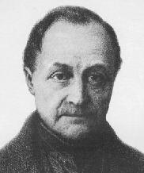
О.Конт (1798-1857)
«Курс позитивной философи»,
публиковался с 1830 по 1842
Собраны сведения о развитии
математики,
астрономии,
физики,
химии,
биологии и
«социальной физики» (социологии)

Slide 7
Принципы организации знания
предшествующее изложение - логическая предпосылка и основа для понимания последующего
идеал каждой науки – представление всех фактов в виде частных случаев, которые можно вывести из «единого факта», в качестве которого выступает закон
организация знания должна отражать общую цель человечества

Slide 8
Задача любой науки
Структура науки
«видеть, чтобы предвидеть»
законы, которые вытекают из фактов
МИСТИЦИЗМ
ЭМПИРИЗМ

Slide 9
Три стадии развития духа и любой науки
:
Теологическая (фетишизм, политеизм, монотеизм)– объяснение мира посредством понятия Бога
Метафизическая – объяснение мира через природные сущности
Позитивная – наука – единственная форма знания
Философия не имеет своего особенного содержания;
Функция философии - приводить в общий систематический порядок содержание всех наук.
Основание положительной философии есть - классификация или «иерархия» наук.

Slide 10
«Второй позитивизм»
Э. Мах (1836 - 1916)
Р. Авенариус (1843-1896)
А. Пуанкаре (1854 - 1912)
Мир – комплекс ощущений, задача науки – описывать ощущения

Slide 11
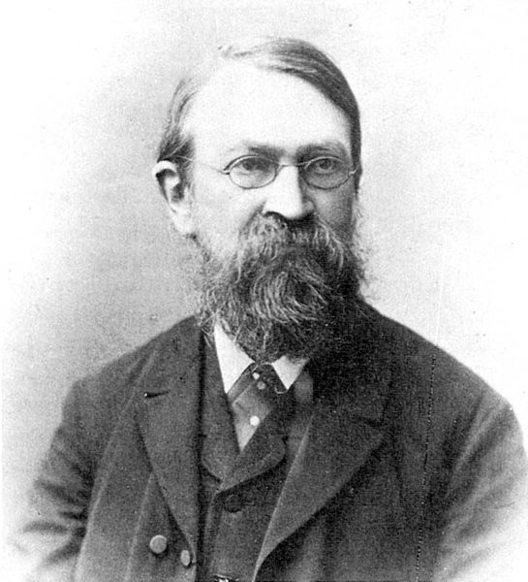
Э.Мах
изучал аэродинамические процессы, сопровождающие сверхзвуковое движение тел. Он открыл и исследовал процесс возникновения ударной волны
мир - «комплекс ощущений»
задача науки —описывать «ощущения»

Slide 12
«Познание и заблуждение. Очерки по психологии исследования»
Цель работы – устранить мнимые «метафизические» проблемы из науки
Средство – исследовать познавательную деятельность человека
Основной тезис - психика человека — средство приспособления особого животного вид вида к условиям существования, следовательно может быть изучена как продолжение и совершенствование психики животных
основа психики -нервные процессы (система рефлексов)

Slide 13
научное мышление - последнее звено “в
непрерывной цепи биологического
развития, начавшегося с первых
элементарных проявлений жизни”
цель мышления (как обыденного, так и
научного) - “ориентация в мире”
Физическое и психическое – составляющие целостного переживания «опыта». Опыт можно разложить на «нейтральные элементы» - ощущения (запах, цвет, вкус)

Slide 14
Познание - средство установления равновесия с окружающей средой, «психическое переживание, непосредственно или, по крайней мере, посредственно биологически для нас полезное»
Заблуждение - переживание, не приводящее к успеху или даже наносящее вред
Основная функция понятий и эксперимента – экономия мышления в процессе приспособления мыслей к фактам действительности и друг к другу
Попытки приписать «законам природы» некий онтологический приоритет по сравнению с другими фактами - «метафизика»

Slide 15
Неопозитивизм
М. Шлик (1882-1936)
Л. Витгенштейн (1880-1951)
Б. Рассел (1872-1970)
Задача философии – анализ научных высказываний и обобщений

Slide 16
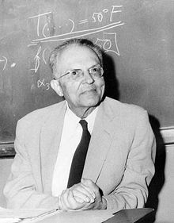
КАРНАП Рудольф (1891-1970)
Теоретически осмысленные высказывания - констатирующие эмпирические факты, подтверждаемые наблюдением (феноменализм).
Высказывания, не выдерживающие эмпирическую верификацию, относятся к не имеющим теоретического смысла (метафизике).
На таком понимании "эмпирического" Карнап строил логику индуктивного вывода.
Характерная черта науки в ее обоснованности и достоверности,
отличительная черта ненауки (например, алхимии или метафизики) — в ненадежности и недостоверности.
Индукция и верифицируемость оказывались, т.о., критериями отграничения науки от ненауки.
немецко-американский философ и логик, ведущий представитель логического позитивизма и философии науки.
Notes:
Основная идея логического позитивизма
Теория является научной, если она может быть верифицирована.
Поппер видит в этом ограниченность научного познания

Slide 17
Постпозититвизм
Т. Кун (1922-1996)
П Фейерабенд (1924-1994)
И. Лакатос (1922-1974)
К. Поппер (1902-1994)
М. Полани (1891-1976)
С. Тулмин (1922-2009)

Slide 18
Проблемы постпозитивизма
История науки
Факторы развития науки
Взаимодействие философии и науки

Slide 19
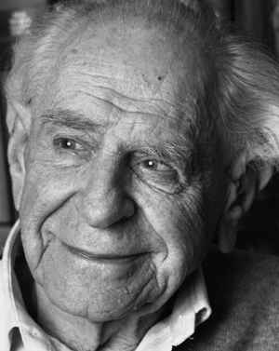
Карл Поппер (1902-1994)
Постпозитивизм - совокупность концепций, возникших как критическая реакция на программу эмпирического обоснования науки, выдвинутую логическим позитивизмом.
Возник во второй половине 20 века, представители: К.Поппер, Т.Кун.
известный философ науки XX века, родился в Вене

Slide 20
Стадии становления философии науки
19 в. позитивизм
 | Представители | Проблематика
 | У. Уэвелл, Дж. С. Милл, О. Конт, Г. Спенсер, Дж. Гершель | научная деятельность в соответствии с методологическим идеалом, исследование психологических и индуктивно-логических процедур эмпирического познания.

Slide 21
2 этап
1900-20 гг. позитивизм
 | Э. Мах, М. Планк, А Пуанкаре, П. Дюэм, Э. Кассирер, А Эйнштейн и др. | определялось революционными процессами в науке 19-20 вв. главный предмет - содержательные положения науки (теории относительности и квaнтoвой механики).

Slide 22
3 этап
1920-40 гг. аналитический классический неопозитивизм
 | Л. Витгенштейн Венский кружок и Берлинская группа – М. Шлик, Р. Карнап, Ф. Франк, О. Нейрат, Г. Рейхенбах и др | прояснить логическими методами отношение между эмпирическим и теоретическим уровнями, устранить из языка науки «псевдонаучные» утверждения и способствовать созданию унифицированной науки по образцу математизированного естествознания.

Slide 23
4 этап 1940-50 гг. поздний неопозитивизм
 | Н. Кемпбелл, У. Куайн, Э. Нагель, У. Селларс, К. Гемпелъ, Р. Брейтвейт, П. Бриджмен | Построение реалистических и инструменталистских моделей структуры научных теорий Понятие науки расширяется, предметом исследования становится история, статус исторических законов и функции исторического объяснения.

Slide 24
Конец 4 этапа кон. 1950-х концепция логики научного исследования
 | К. Поппер У. Куайн Т. Кун, М. Полани, Н. Гудмен, Н. Хэнсон | критика психологизма, проблема индукции, разграничение контекста открытия и контекста обоснования, демаркация науки и метафизики, метод фальсификации и теории объективного знания.

Slide 25
5 этап 1960-70
Постпозитивистский
 | М. Полани, С. Тулмин, Н. Хэнсон, Т. Кун, И. Лакатос, Дж. Агасси, П.ФейерабендК. Хюбнер, Г. Шпиннер, Л. Лаудан и др | возможность реконструкции исторической динамики знания, социокультурные детерминанты познания, философия науки - междисциплинарное исследование.

Slide 26
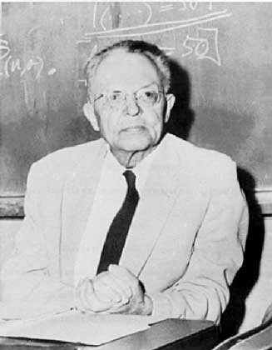
Различные интерпретации предмета философии науки
Рудольф Карнап (1891-1970) Германия, Карлсруэ
Предмет философии науки – анализ структуры естественно-научного знания с целью уточнения основных понятий науки посредством математической логики
Notes:
Философ, логик

Slide 27
Филлип Франк (1884-1966)
Массачусетский университет
Предмет философии науки – корреляция естественно-научных знаний с представлением об обществе и человеке, т.о. философия науки становится социологией науки.
Предмет социологии науки – формирование идеала культуры, в котором не будет разрыва между наукой и культурой
Notes:
Философ, физик

Slide 28
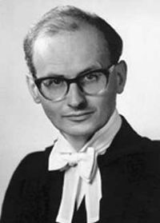
Имре Лакатос (1922-1974) Англия
Философия науки решает задачи методологического анализа научного знания
(методология научно-исследовательских программ)
Предмет философии науки – логика научного открытия
«Философия науки без истории науки пуста; история науки без философии науки слепа»
Notes:
Математик, логик, философ

Slide 29
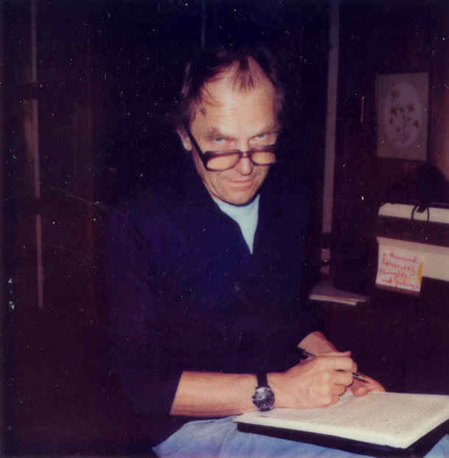
Пауль Фейерабенд (1924-1994) Австрия, Англия, США
Философия науки – идеологическая спекуляция на науке, вредная для науки и общества
философия не может успешно описать науку в целом
философия не может разработать метод дифференциации научного и ненаучного знания
Она также предполагает, что разработанный и рекомендуемый философами «общий курс» развития науки должен быть отвергнут учёными, если это необходимо для дальнейшего прогресса.
Notes:
Философ науки

Slide 30
Современные направления философии науки
Социальный конструктивизм (Бруно Латурак, Питер Гаррисон) – роль техники, в формировании объектов, которые изучает наука
Феминистский эмпиризм (Э. Андерсен) – гендерные аспекты современной науки. Гендерные аспекты в теоретической работе, гендерные различия в знании (понятие «экспериментатор», но нет понятия «экспериментаторша»)

Slide 31
Функции современной философии науки
Связующее звено между естествено-научным и гуманитарным знанием
Определяет место науки в современной цивилизации
Определяет отношение науки к этике, политики, религии
Выполняет общекультурную функцию предотвращая только узкопрофессиональный подход
Обращает внимание на философский план любой проблемы

Slide 32
ОБЩИЕ МОДЕЛИ ИСТОРИИ НАУКИ
история науки как прогрессивный поступательный процесс (кумулятивная модель);
история науки как процесс развития научного знания через научные революции;
история науки как совокупность различных познавательных программ «кейс-стадис».

Slide 33
Спасибо за внимание!!

